Slide 1
МОШЕННИЧЕСТВО:МИССЕЛИНГ

Slide 2

Мисселинг - обман покупателя, вместо нужного товара ему предлагают ненужный или навязывают дополнительные услуги.

Slide 3


Мисселинг может быть при оформлении вкладов.
Внимательно читай договор с банком.

Slide 4

В этом месяце я заплатил за мобильную связь дороже, чем платил раньше.
На моем телефоне были установлены платные услуги.
Они мне были не нужны.
Я стал жертвой мисселинга.

Slide 5
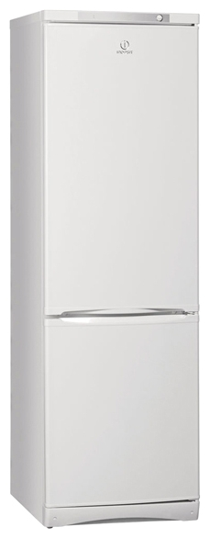

В магазине бытовой техники маме предложили дополнительную гарантию на холодильник.
Мама отказалась.
Она сказала, что это мисселинг.

Slide 6
ЗАДАНИЕ
Что такое мисселинг?
Выбери верный ответ
1. обман клиента, продажа других товаров под видом необходимых
2. мошенничество через интернет, доступ к счетам
3. затрудняюсь ответить

Slide 7
Проверь себя
Правильный ответ - Мисселинг - обман клиента, продажа других товаров под видом необходимых.

